Slide 1
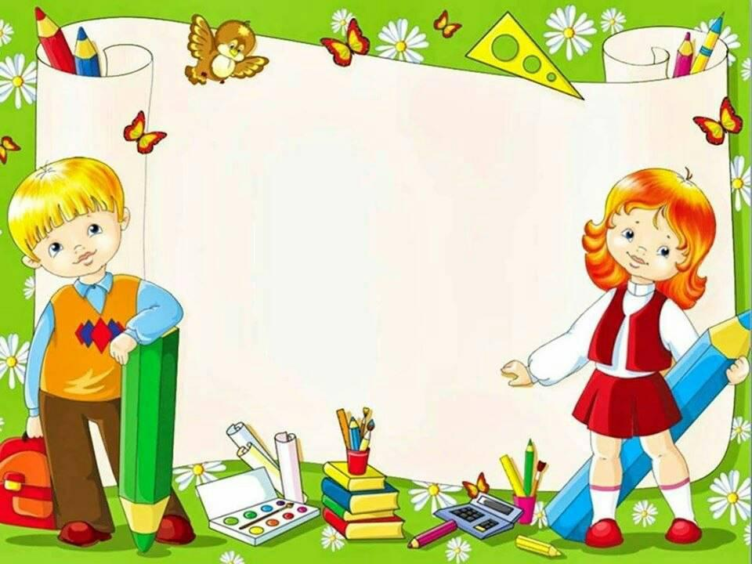
Образователно направление: Математика Тема: Ориентиране в пространството II група Изготвил: Й. Тенева – учител ДГ „Детелина“ – гр. Бургас
„Моите приказни пътечки“
Издателство „Булвест 2000“

Slide 2
Цел: Формиране на уменията за определяне на положението на предметите в пространството
Задачи:
• Определя мястото на предмет: горе, долу, пред, зад, близо, далече.
• Ориентира се по основните посоки, като използва напред, назад, нагоре и надолу.
• Сравнява две предметни групи и ги назовава: повече, по-малко, поравно. Брои до пет.

Slide 3
Кое е по-близо до майката – храстът или дървото?

Slide 4
Кое е по-далече от бащата – дървото или чешмата?

Slide 5
Къде е момчето със синята шапка – пред или зад бащата?

Slide 6
Кой е зад момчето със синята шапка?

Slide 7
А какво има пред него?

Slide 8
Коя лястовица лети надолу?

Slide 9
А накъде лети другата лястовица?

Slide 10
Ще има ли за всеки човек яйце?

Slide 11
А курабийка? Кои са повече – хората или курабийките?
2
3
1
5
4
1
2
3

Slide 12
Справихте се отлично!

Slide 13
Използвани източници:
https://anubis-bulvest.kitaboo.com/reader/MobileReader/cloud-reader/kitaboo-reflowable.html#/main/https;%7C%7Canubis-bulvest.kitaboo.com%7CContentServer%7Cmvc%7Cs3view%7C90885%7Chtml5%7C90885?readerType=new&subdomain=anubis-bulvest&pageMode=double&page=59

